Slide 1

Detección temprana del cáncer a partir de los resultados de análisis de sangre
Florina Cretu
Mar Benitez de Lucio Villegas
Kevin Jhoan Orozco Agudelo
Daniel del Río Alonso
Notes:
‹#›
‹#›
Buenas tardes,
Mi nombre es Florina y hoy hablaré sobre las conclusiones, las dificultades y las diversas oportunidades de
desarrollo futuro de nuestro proyecto de fin de máster. Este proyecto se basa en la premisa de simular y
mejorar el estudio titulado "Detección Temprana de Cáncer a partir de Resultados de Pruebas de Sangre
Multianalíticas". Elegimos este tema porque la intersección entre la salud y la ciencia de datos nos resulta
fascinante y representa un punto de inflexión significativo en la integración de la ciencia de datos con el
análisis de ADN y ARN presentes en la sangre.
A lo largo de este proyecto, nuestro objetivo principal fue expandir y superar nuestros conocimientos
actuales, empleando nuestros propios recursos tecnológicos y avanzando progresivamente en áreas en las
que, como estudiantes, aún estamos en proceso de alcanzar el nivel de conocimiento y destrezas de los
autores del estudio original. Enfrentamos diversas dificultades, reconociendo la necesidad de hacer pausas
en ocasiones debido a limitaciones en conocimientos, recursos y tiempo. No obstante, el proyecto presenta
un amplio potencial para mejoras y adiciones significativas, que solo podrán llevarse a cabo en un entorno
de investigación adecuado.

Slide 2
Agenda
Conclusiones de los resultados del proyecto
Conclusiones
Dificultades
Caminos Abiertos
Notes:
‹#›
‹#›

Slide 3
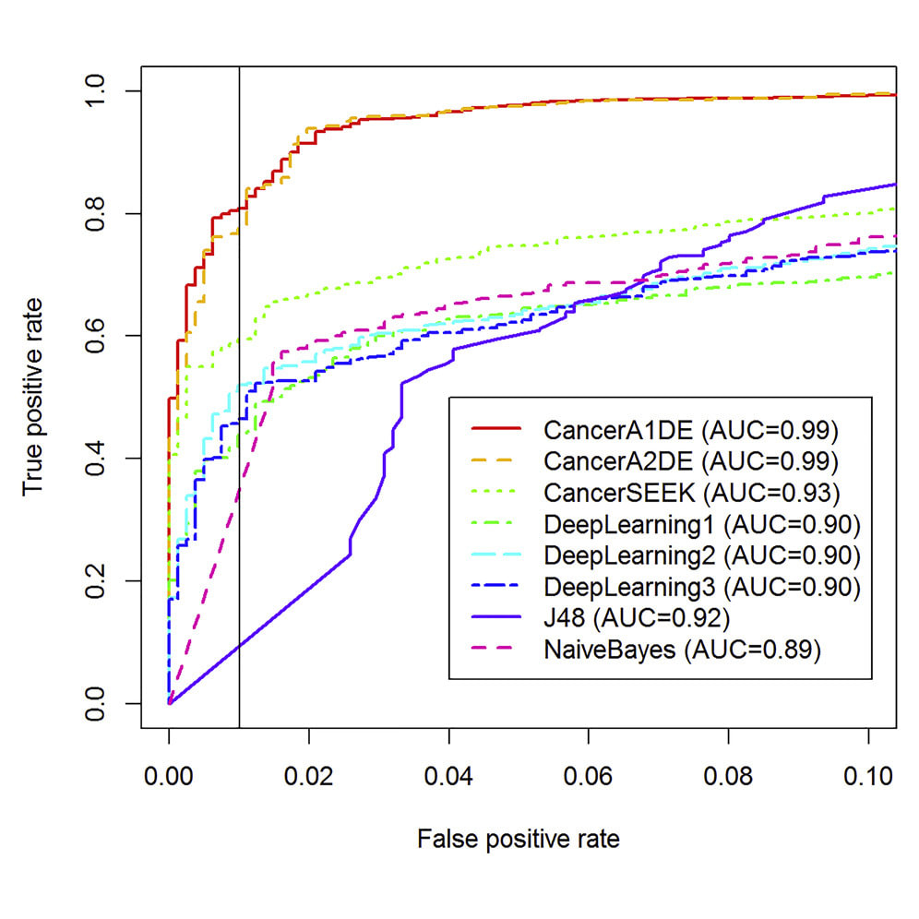
Conclusiones de los resultados del proyecto, parte 1
Notes:
‹#›
‹#›

Slide 4
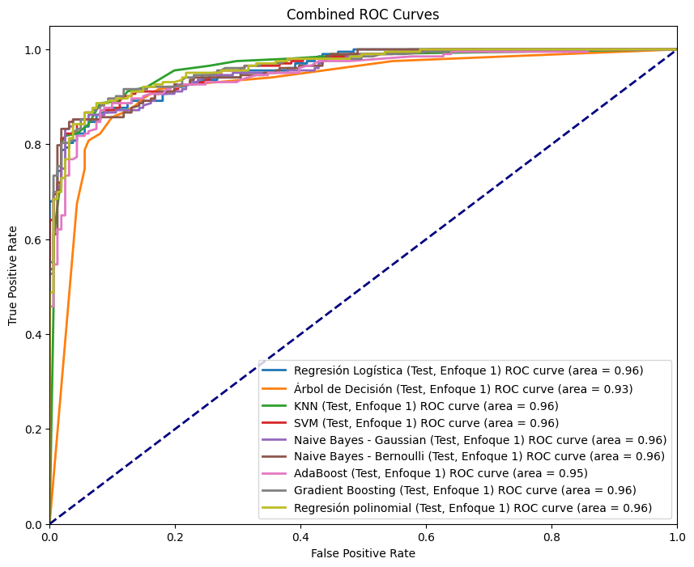
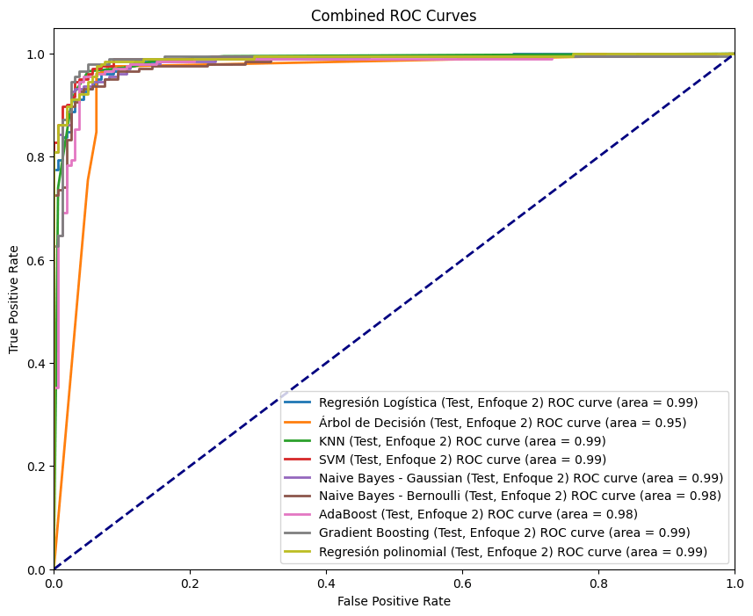
Conclusiones de los resultados del proyecto, parte 1
Notes:
‹#›
‹#›

Slide 5
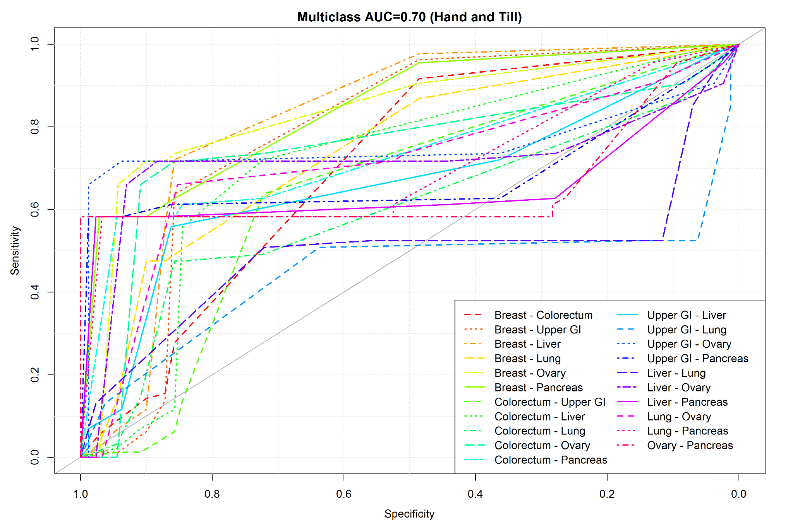
Conclusiones de los resultados del proyecto, parte 2

Slide 6
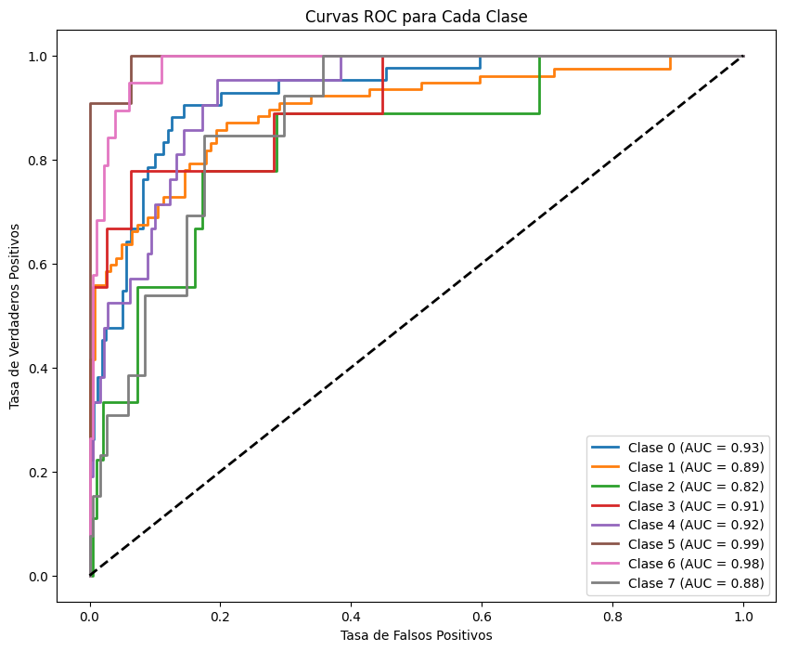
Conclusiones de los resultados del proyecto, parte 2

Slide 7

Conclusiones generales
Mejoras en la Optimización y Precisión de Modelos
1
Importancia de Aumentar la Muestra de Datos para Modelos Confiables
2
Herramienta Útil para Experimentación con Biomarcadores
3
Notes:
‹#›
‹#›

Slide 8
Dificultades
Escasez de Datos Reales
Predicciones Incorrectas Iniciales
Complejidad en la Interpretación de Resultados
Limitaciones de Recursos Computacionales
Consideraciones Éticas y de Privacidad
Notes:
‹#›

Slide 9
Caminos Abiertos
Generación y Validación de Datos Sintéticos
03
Diversificación y Actualización de Datos
01
02
Optimización y Regularización de Modelos
Notes:
‹#›

Slide 10

Gracias
Notes:
‹#›

